Slide 1


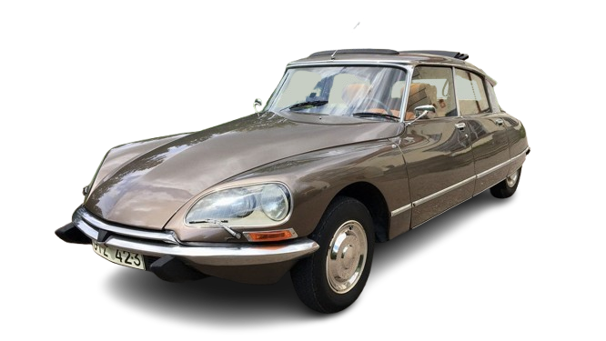
Retro
CAR
QUIZ
By: gobolygyurika

Slide 2

A TERVEZETEK
- Téma
- ELRENDEZÉS
- KINÉZET
- JÁRMŰVEK VÁLOGATÁSA

Slide 3
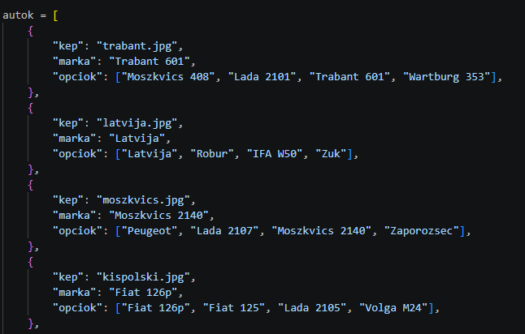
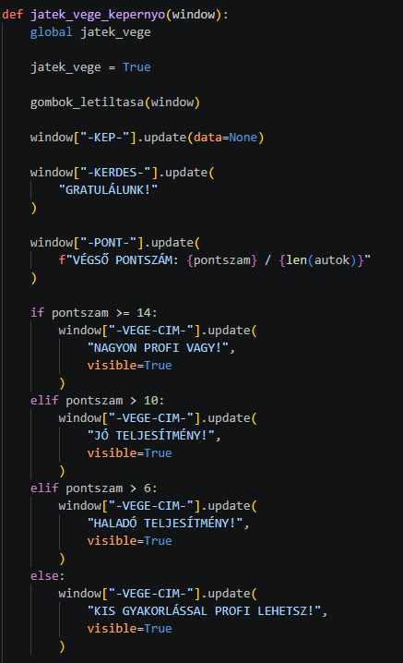
A KÓDOLÁS
- PYSIMPLEGUI:
- EGY PYTHON KÖNYVTÁR
- LOGIKUS PARANCSOK
- Könyvtári kapcsolat!

Slide 5
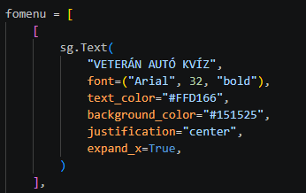
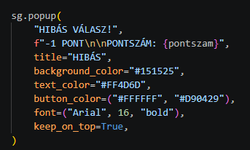

Slide 6
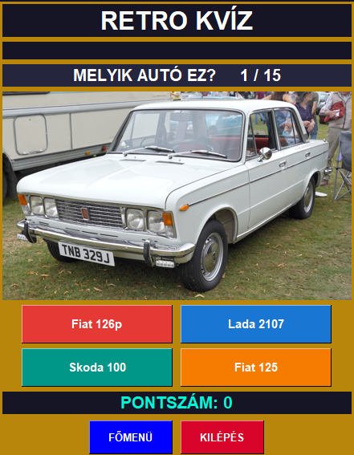
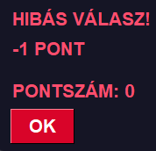

Slide 7
AI segítség
parancsok
használata
SABLONok tartalma
Tippek az elrendezéshez

Slide 8


VÉGE!!!!!!
KÖSZÖNÖM A FIGYELMET!
GYERE ÉS TESZTELD!

